Slide 1
BIENVENUE A LA PRESENTATION DE MON PROJET

Slide 2
Forum de jeux vidéo
World of warcraft

Slide 3


Slide 4
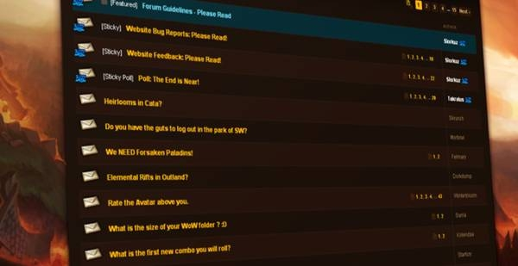

Slide 5


Slide 6
Page d’accueil

Slide 7
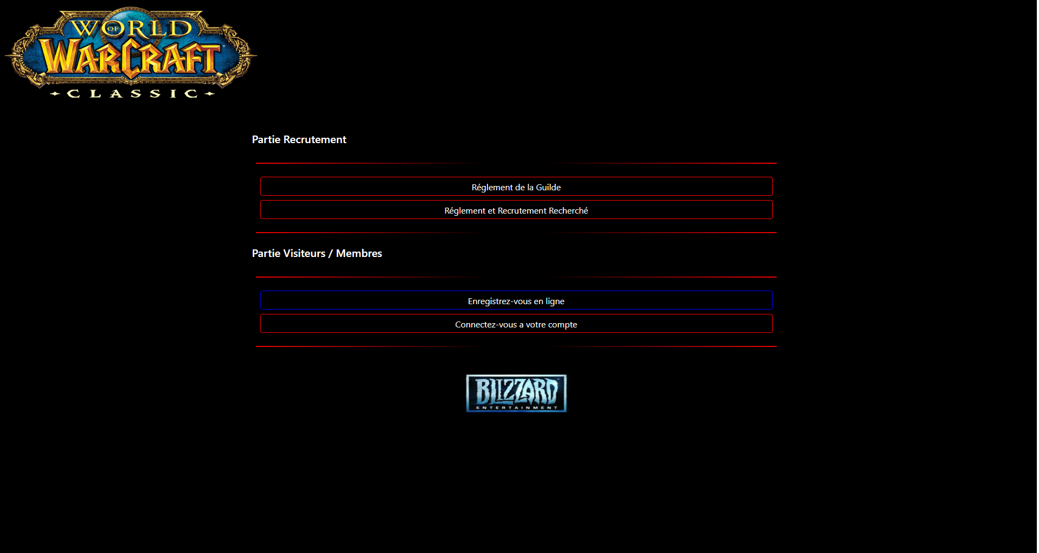

Slide 8
Partie enregistrement

Slide 9


Slide 10
Partie connexion

Slide 11
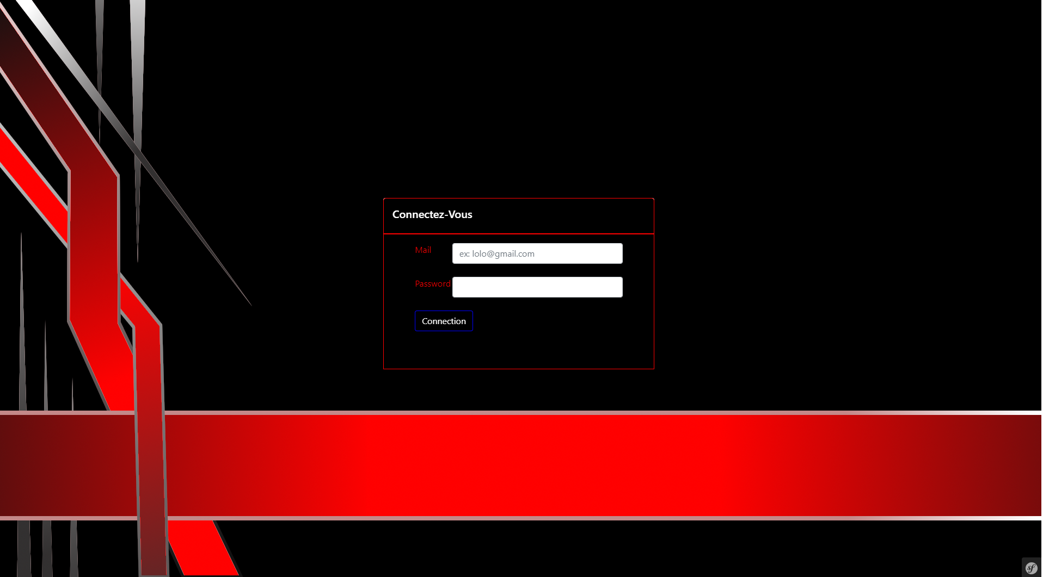

Slide 12
Le forum

Slide 13
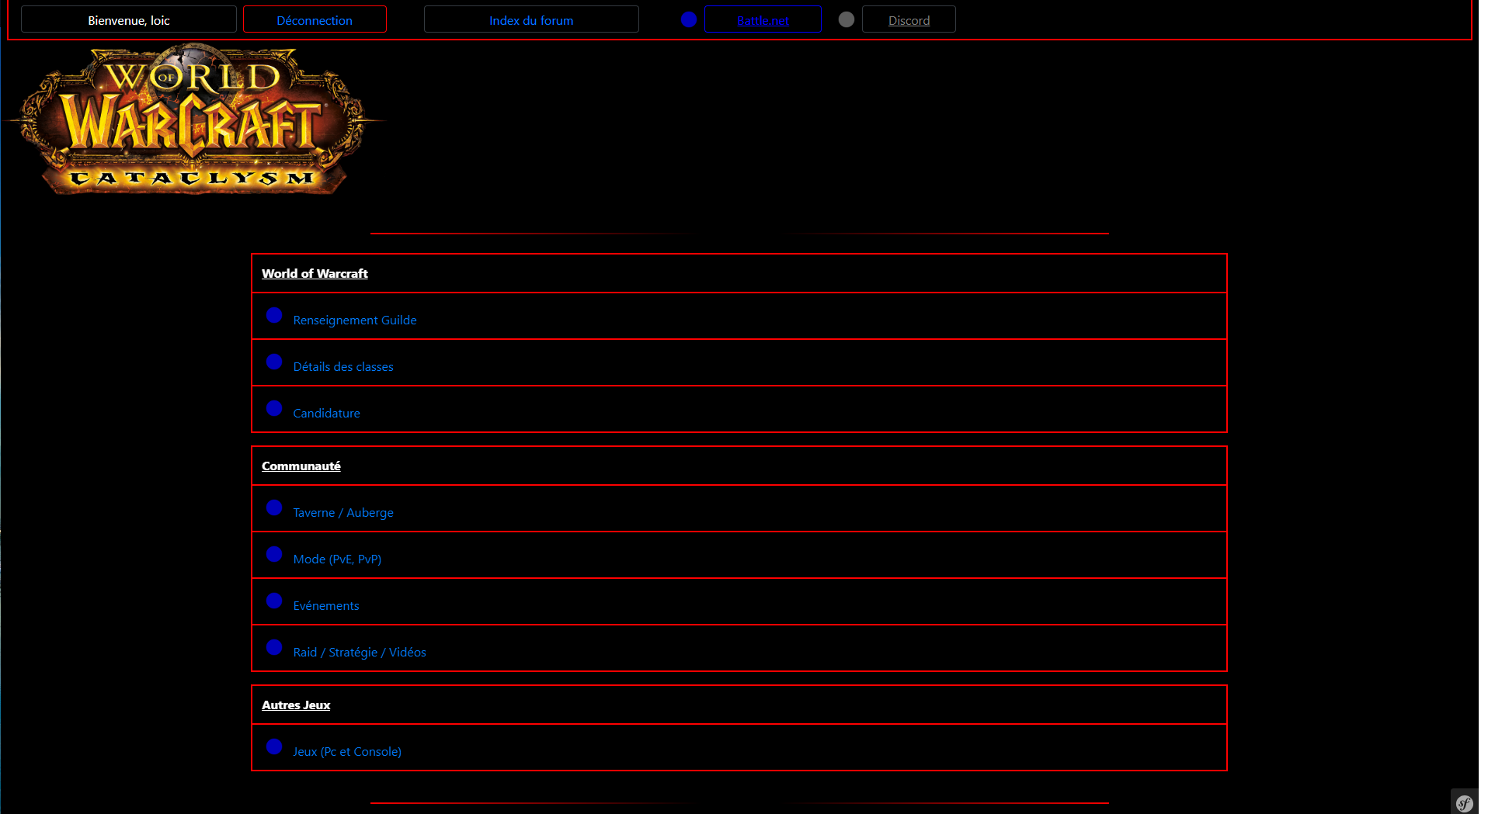

Slide 14
Les topics

Slide 15
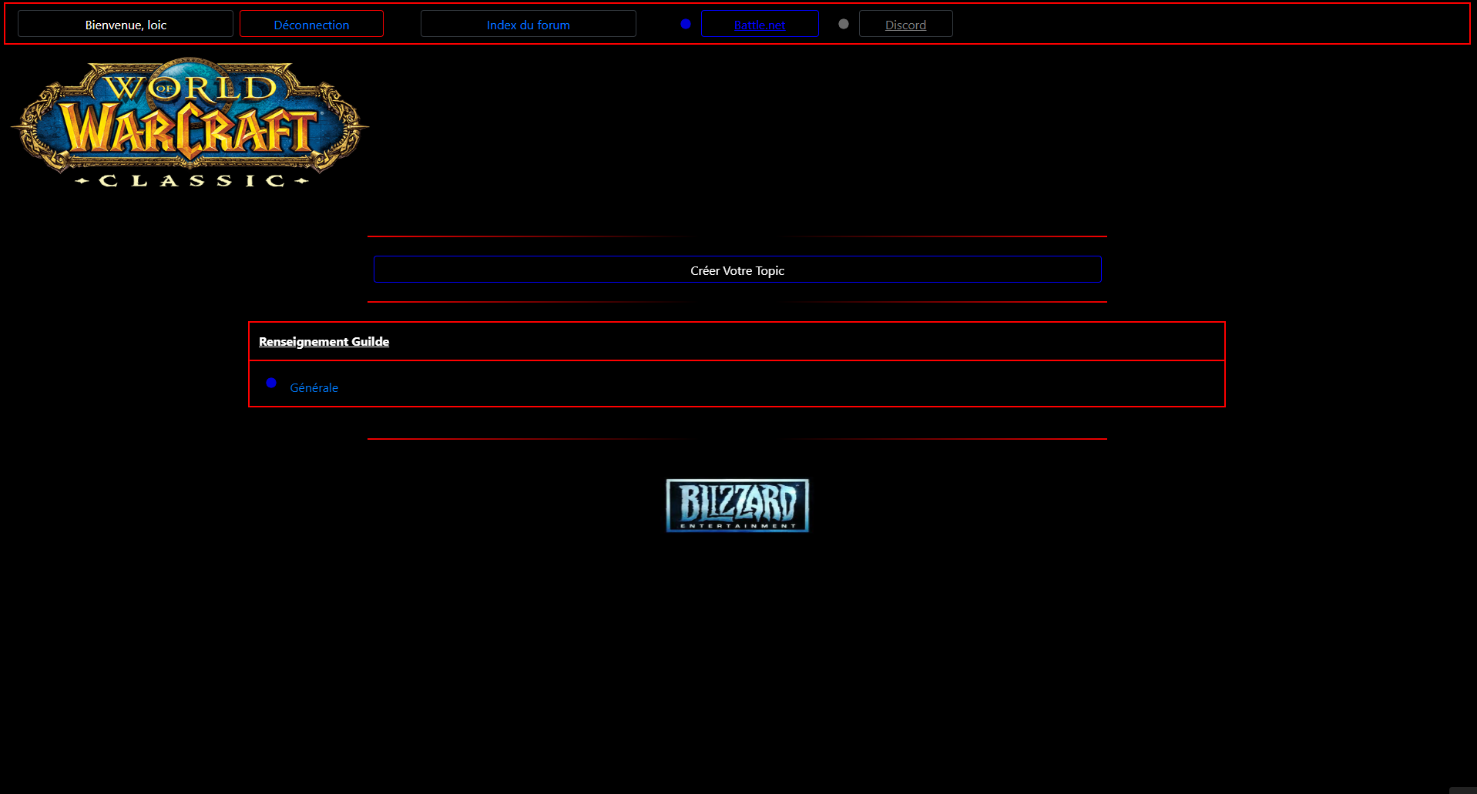

Slide 16
Création d’un topic

Slide 17
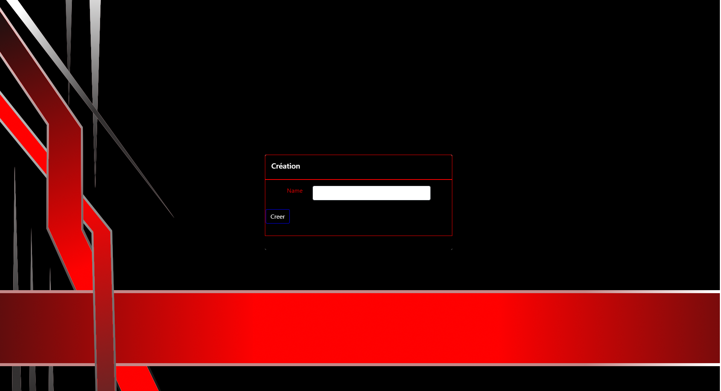

Slide 18
Page d’affichage des messages

Slide 19
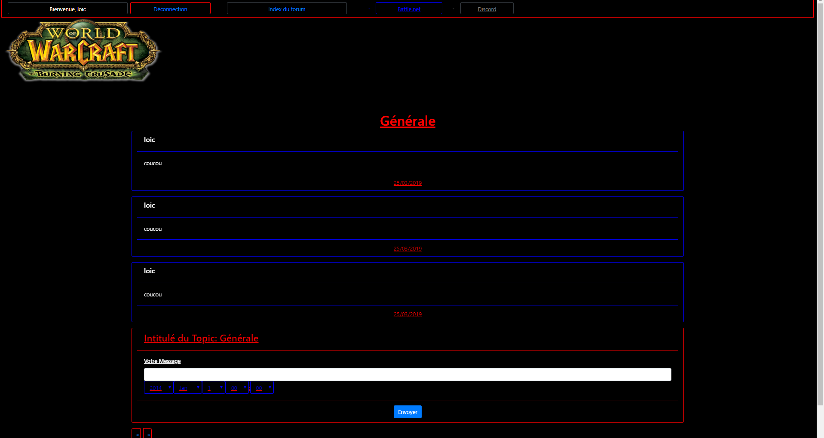

Slide 20
Création d’un message

Slide 21
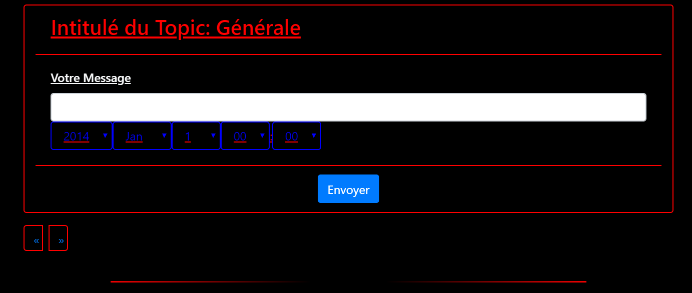

Slide 23
Merci pour votre intérêt

